Slide 1
- RIFLESSI SPINALI - con particolare riferimento a:
PROPRIOCEZIONE dei
MUSCOLI SCHELETRICI e delle
ARTICOLAZIONI

Slide 2
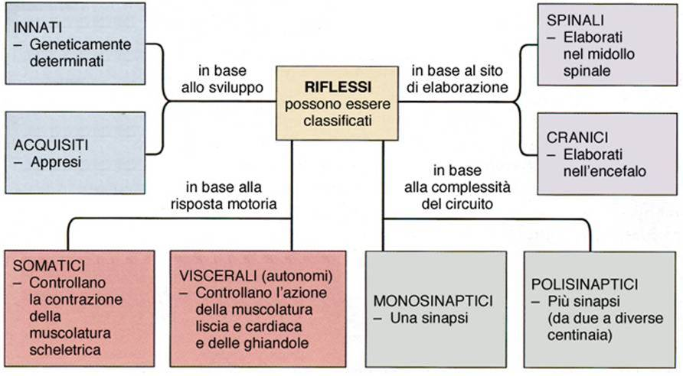
CLASSIFICAZIONE dei
RIFLESSI

Slide 3
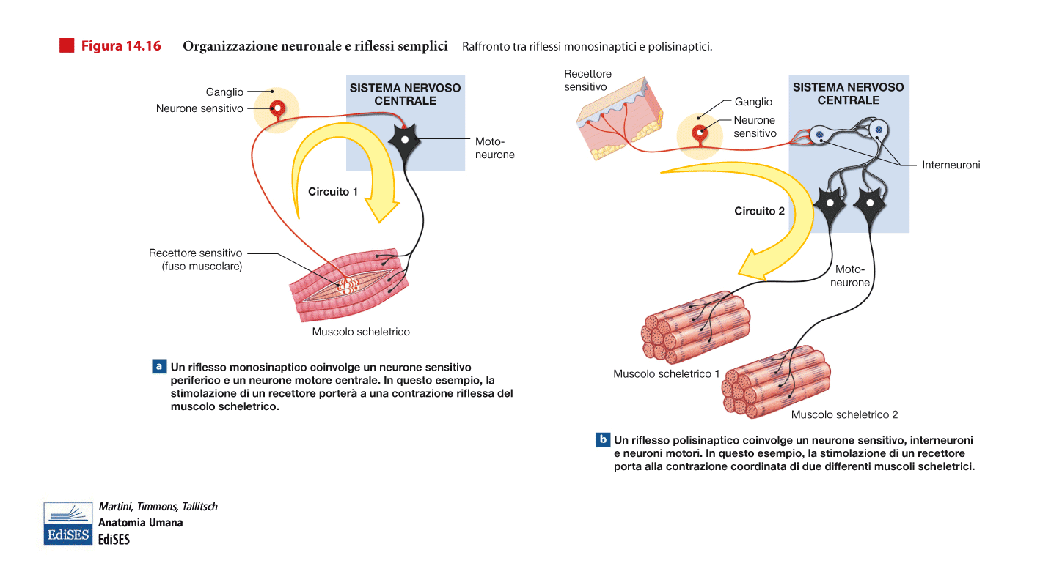

Slide 4
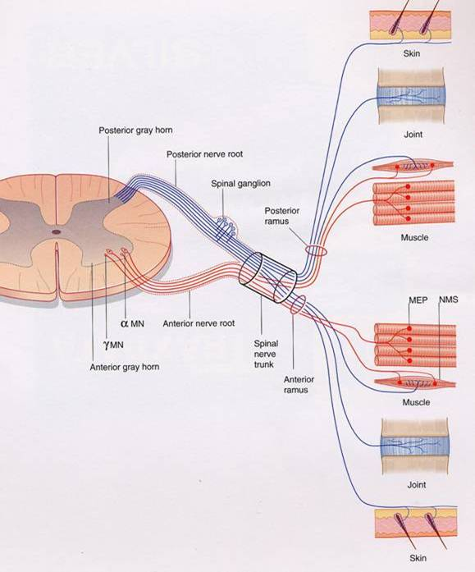
FONTI DI PROVENIENZA
DEGLI STIMOLI PER I
RIFLESSI
SOMATICI

Slide 5
CLASSIFICAZIONE GENERALE
(DI ERLANGER E GASSER)
Tipo A: sono a loro volta suddivise in alfa, beta, gamma, delta, con diametro e quindi velocità di conduzione decrescente (velocità di conduzione da 120 a circa 6 m/s, diametro da 20 a 1 µm);
Tipo B, fibre pregangliari (mieliniche) del sistema nervoso autonomo, con valori di velocità di conduzione e diametro compresi fra il tipo A e C;
Tipo C, fibre amieliniche di piccolo diametro e quindi a bassa velocità di conduzione, più della metà delle fibre sensitive dei nervi periferici e la totalità delle fibre postgangliari del sistema nervoso autonomo (velocità di conduzione da 2 a 0,5 m/s, diametro inferiore a 1,2 µm).

Slide 6
CLASSIFICAZIONE DELLE FIBRE SENSITIVE (DI LLOYD)
Fibre tipo Ia, da terminazioni anulospirali dei fusi neuromuscolari, corrispondono al tipo A alfa (diametro medio 17 µm);
Fibre tipo Ib, da organi muscolo-tendinei del Golgi, corrispondono anche al tipo A alfa (diametro medio 16 µm);
Fibre tipo II, dalla maggior parte dei meccanorecettori per la sensibilità cutanea fine (esterocettori cutanei), e dalle terminazioni secondarie e a fiorame dei fusi neuromuscolari, corrispondono alle fibre A beta e gamma (circa 8 µm di diametro);
Fibre tipo III, sensibilità tattile grossolana, termica e dolore puntiforme, corrispondono alle fibre A delta (circa 3 µm di diametro);
Fibre tipo IV, amieliniche, sensibilità dolorifica, termica, prurito, tattile grossolana, corrispondono al tipo C della classificazione generale (diametro 0,5-2 µm).

Slide 7
COINVOLGIMENTO DELLA CUTE NELLE FUNZIONI DEL SISTEMA NERVOSO
RECETTORI NERVOSI CUTANEI

Slide 8

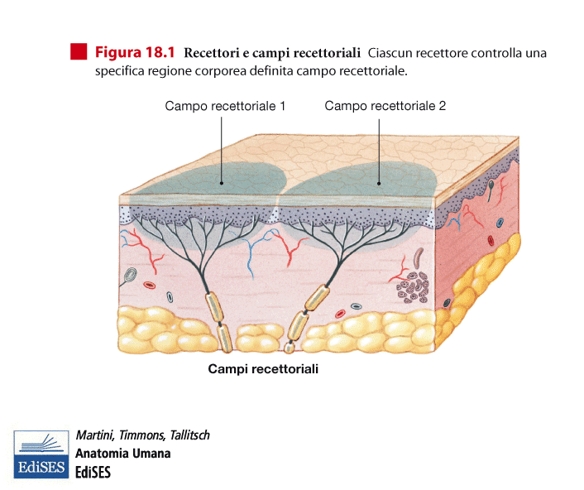

Slide 9
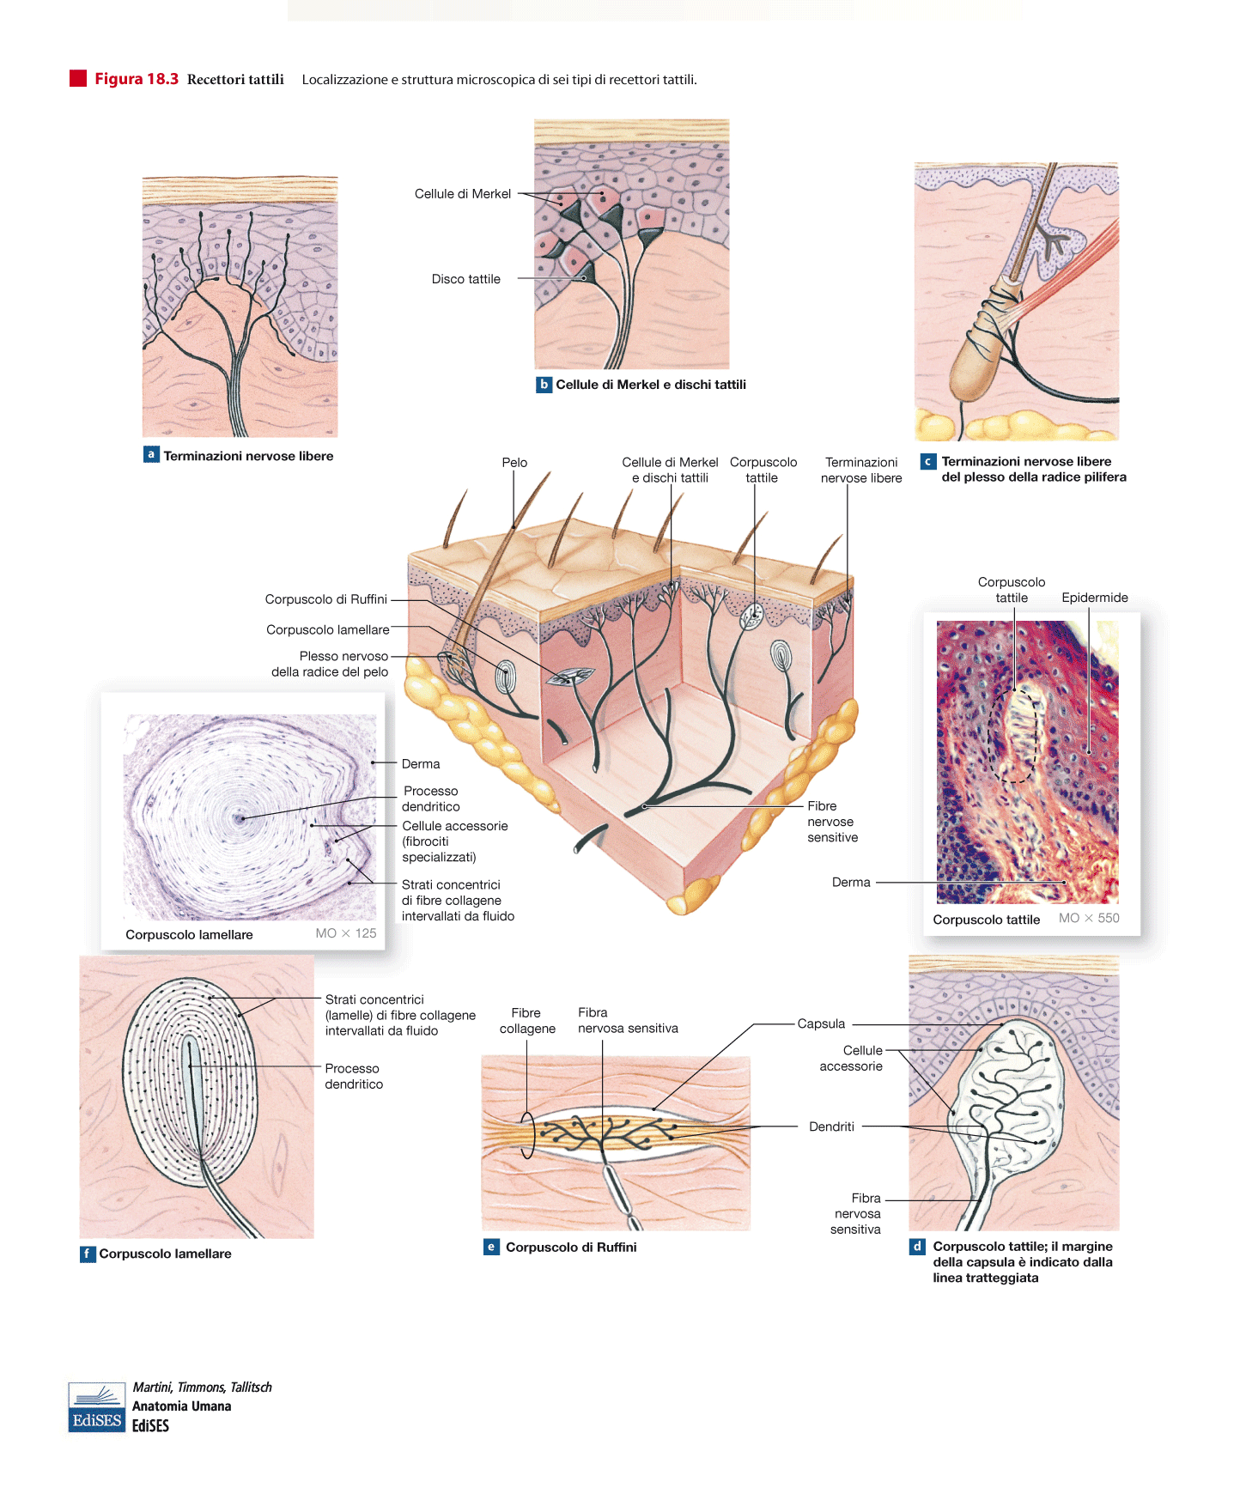

Slide 10
CLASSIFICAZIONE DELLE TERMINAZIONI
SENSITIVE CUTANEE
-LIBERE (NUDE), costituiscono una rete e perdono le guaine
mieliniche o perineurali per disporsi nel derma o nell’epidermide;
-CAPSULATE O CORPUSCOLATE,
- RECETTORI di MERKEL
-FOLLICOLARI

Slide 11
TERMINAZIONI NERVOSE LIBERE O NUDE:
- TERMORECETTORI (o recettori termosensibili, caldo/freddo);
-NOCICETTORI (dolore) sensibili a deformazioni meccaniche, caldo e freddo intensi, esposizione a sostanze chimiche irritanti, mediatori chimici del dolore (es. istamina). Tra questi, anche i RECETTORI sensibili al PRURITO.

Slide 12
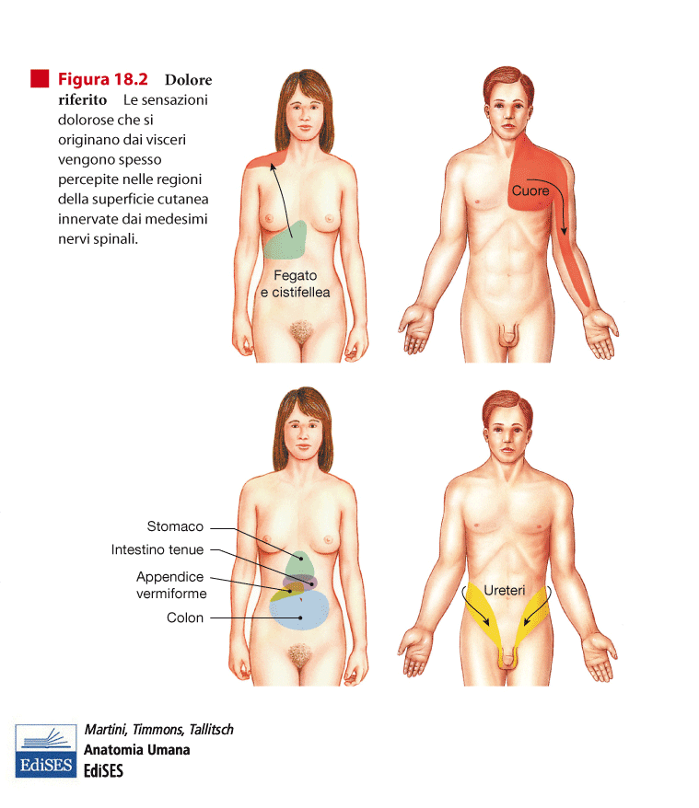

Slide 13
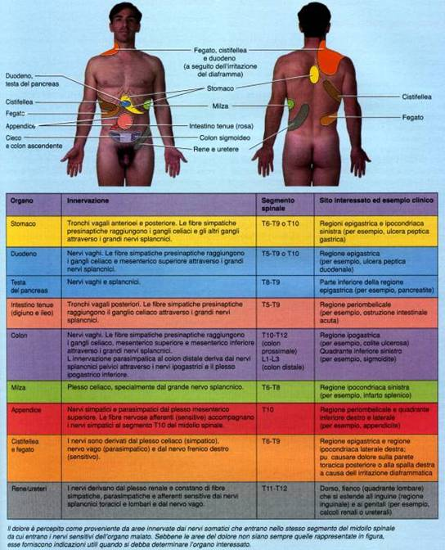

Slide 14
TERMINAZIONI NERVOSE FOLLICOLARI
E
DI MERKEL
RECETTORI FOLLICOLARI (PILIFERI)
posti sulla radice del pelo;
presentano adattamento rapido;
vengono attivati solo quando IL PELO VIENE PIEGATO.
RECETTORI DI MERKEL
posti a contatto con lo strato basale dell’epitelio;
presentano adattamento lento;
vengono attivati da PRESSIONE CONTINUA.

Slide 15
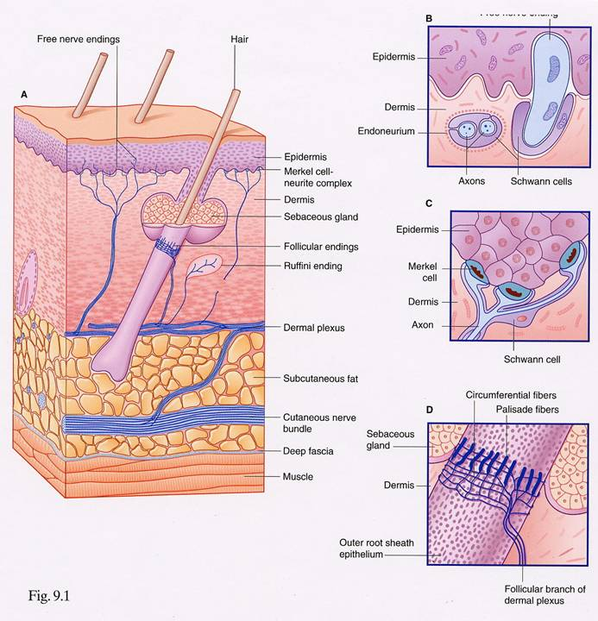

Slide 16
TERMINAZIONI NERVOSE CAPSULATE
O
CORPUSCOLATE
-CORPUSCOLI DI MEISSNER, agiscono come PRESSOCETTORI (Pressione Non Continua);
-TERMINAZIONI DI RUFFINI, sono sensibili allo SFREGAMENTO;
-CORPUSCOLI DI PACINI, sono sensibili alla VIBRAZIONE
(recettori di eventi durante la manipolazione di un oggetto).

Slide 17
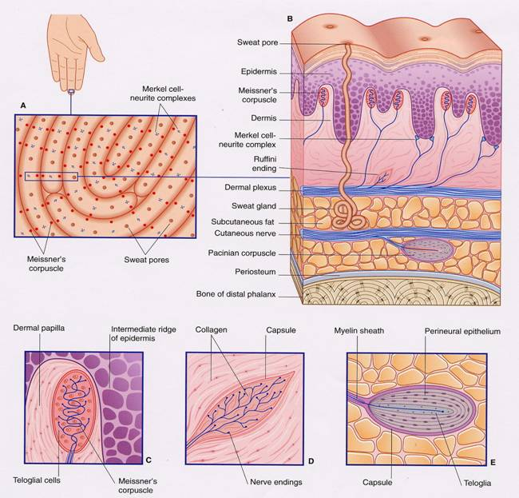
Meissner Pressione
NON Continua
Ruffini Sfregamento
Pacini Vibrazione

Slide 18
FUSI NEUROMUSCOLARI
MECCANORECETTORI, la cui funzione principale è quella di segnalare le variazioni di lunghezza del muscolo scheletrico all’interno del quale si trovano.
Le variazioni della lunghezza dei muscoli si accompagnano a modificazioni degli angoli delle articolazioni sulle quali essi agiscono. Di conseguenza, i fusi neuromuscolari possono essere utilizzati dal SNC per monitorare la posizione del corpo

Slide 19
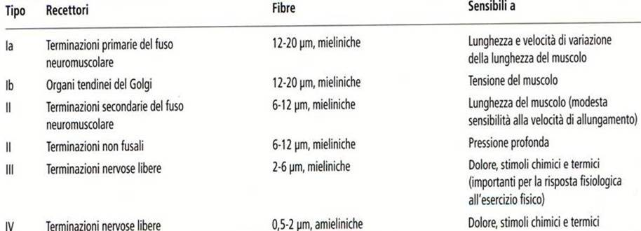
TERMINAZIONI SENSITIVE dei
MUSCOLI e TENDINI

Slide 20
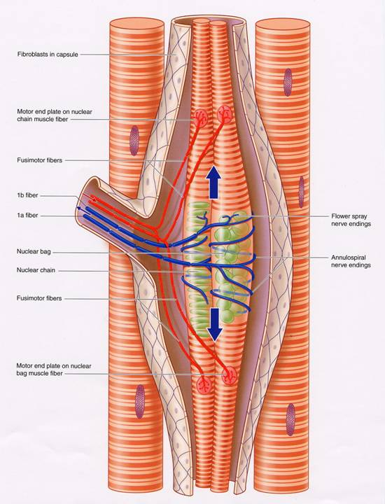
FUSO
NEUROMUSCOLARE

Slide 21
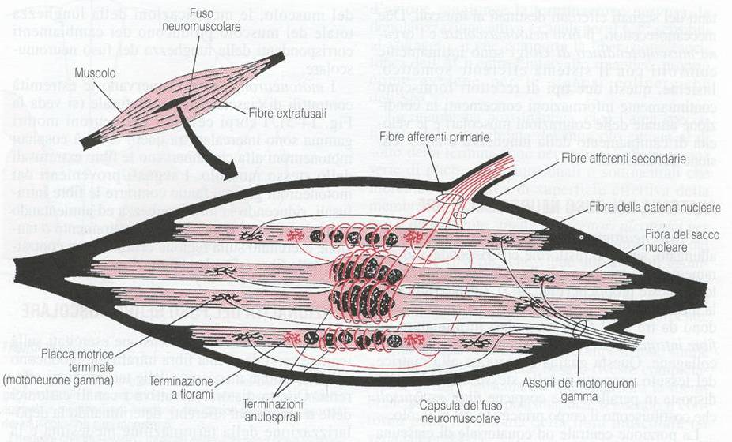
FUSO NEUROMUSCOLARE
Ia
II

Slide 22
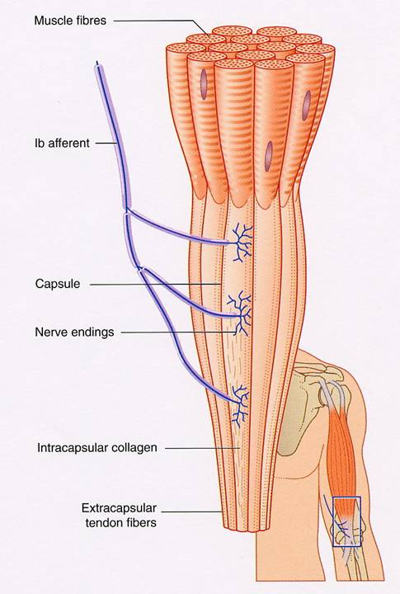
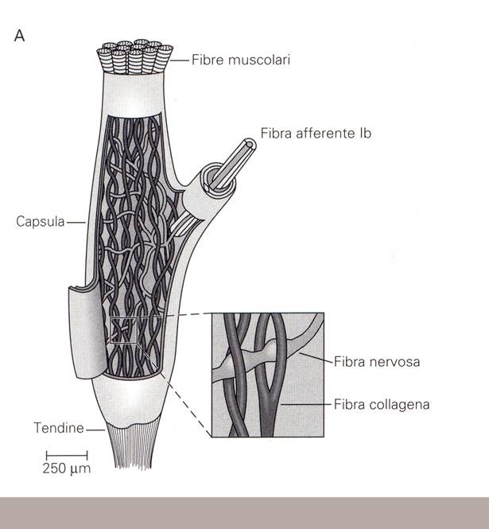
ORGANO MUSCOLO-TENDINEO

Slide 23
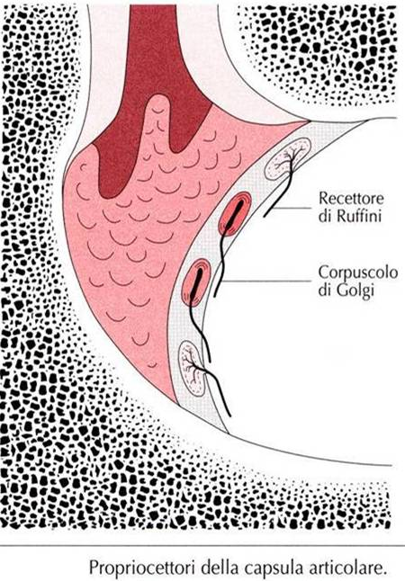
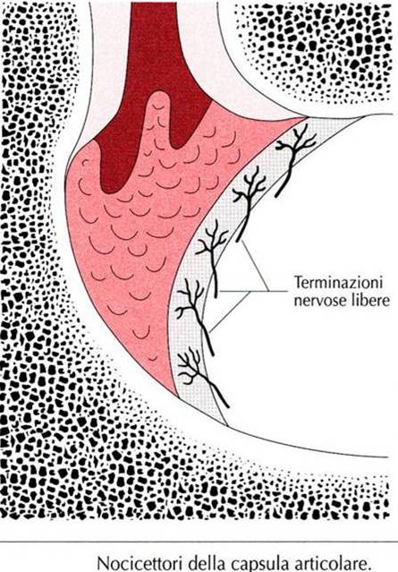
Ruffini
Pacini

Slide 24
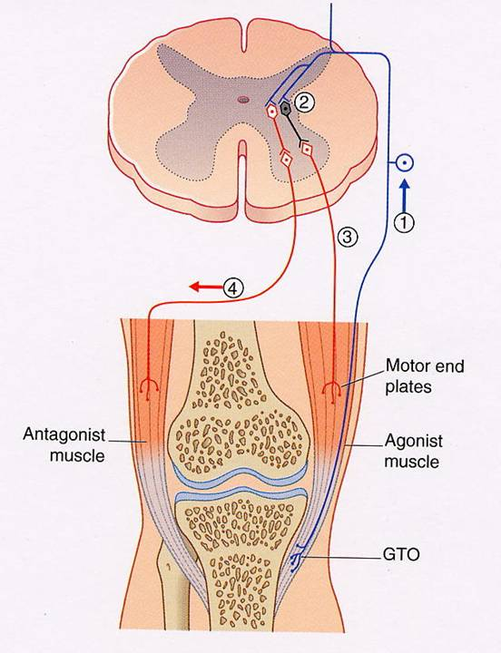

Slide 25
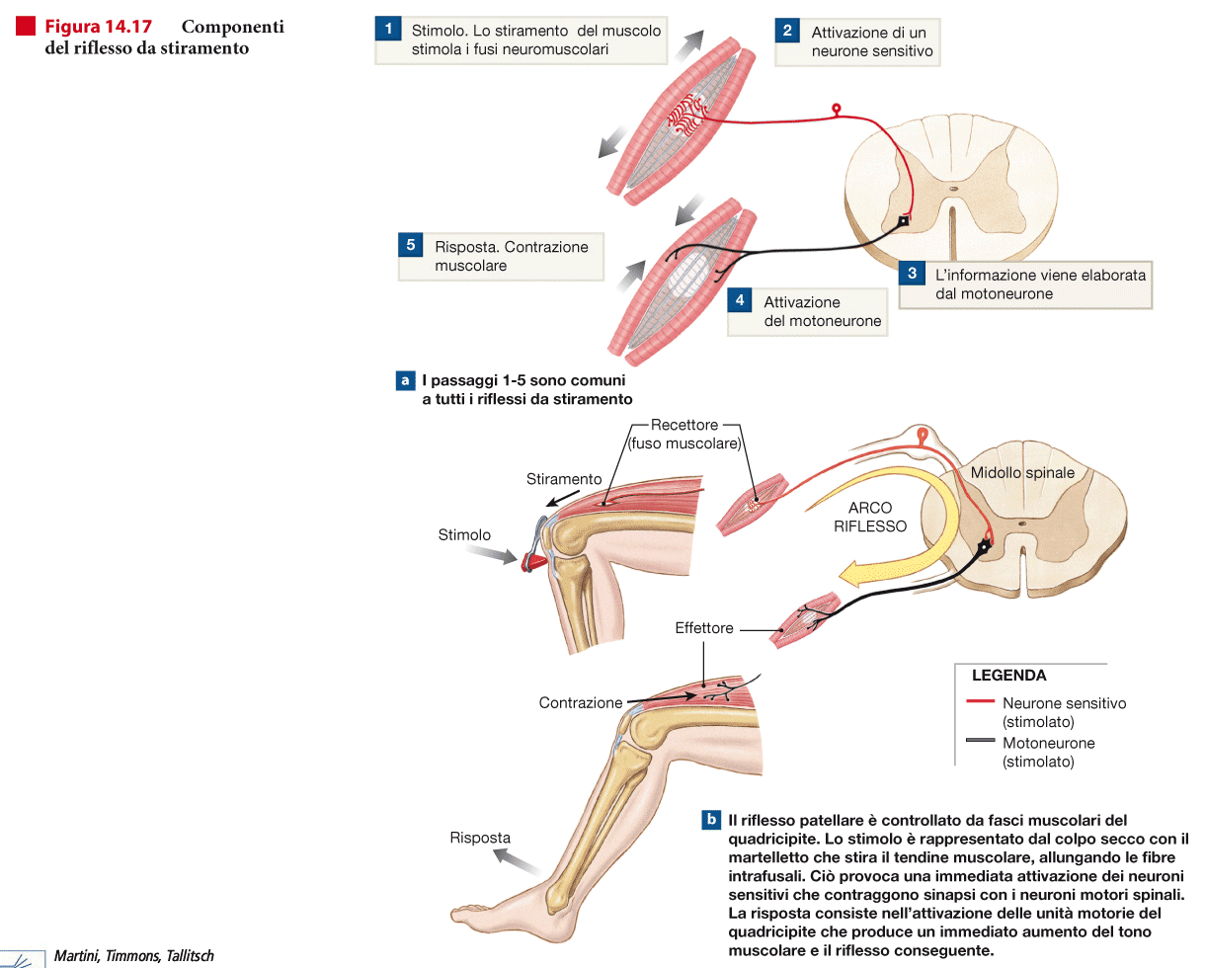
IL RIFLESSO DA STIRAMENTO SI OPPONE ALL’ALLUNGAMENTO DEL MUSCOLO ED È MEDIATO DA UNA VIA MONOSINAPTICA

Slide 26
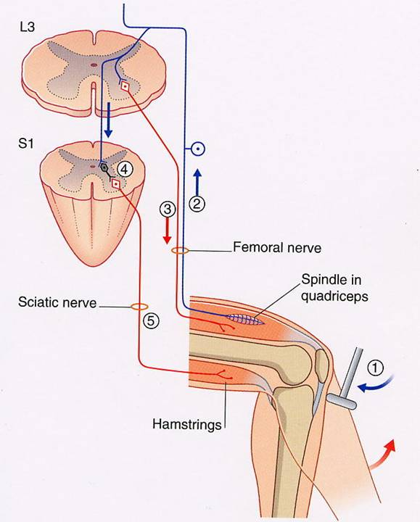
RIFLESSO
PATELLARE:
BASI MORFOFUNZIONALI
Accanto alIa RISPOSTA RIFLESSA di CONTRAZIONE del M.QUADRICIPITE della COSCIA, è essenziale garantire un’ INIBIZIONE dell’ azione antagonista dei M.POSTERIORI della COSCIA
RIFLESSO MONOSINAPTICO
INIBIZIONE

Slide 27
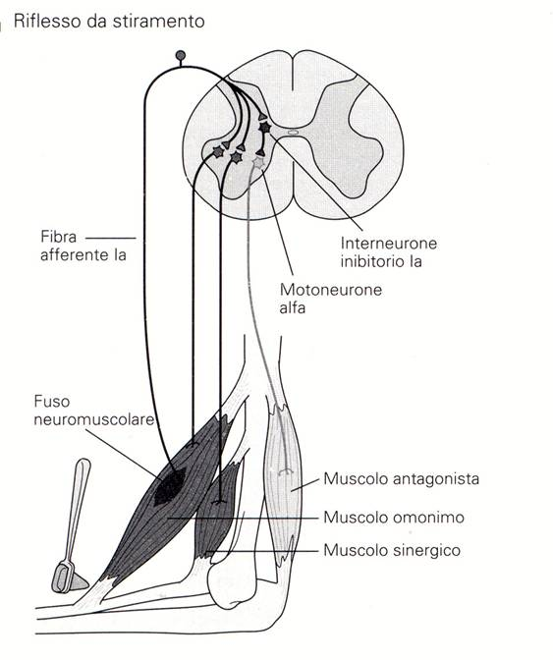
RIFLESSO da STIRAMENTO mediante STIMOLAZIONE del TENDINE DISTALE del M. BICIPITE BRACHIALE: l’ ARCO RIFLESSO MONOSINAPTICO (Cellula Gangliare PseudoUnipolare a T vs. Motoneuroni Alfa) si attua sia per attivare la CONTRAZIONE (con AZIONE FLESSORIA dell’ avambraccio) del M. BICIPITE BRACHIALE, sia di MUSCOLI AGONISTI (nel caso il M. BRACHIALE)

Slide 28
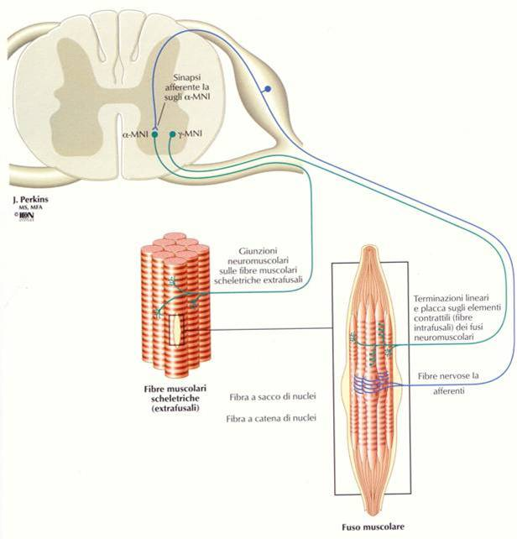

Slide 29
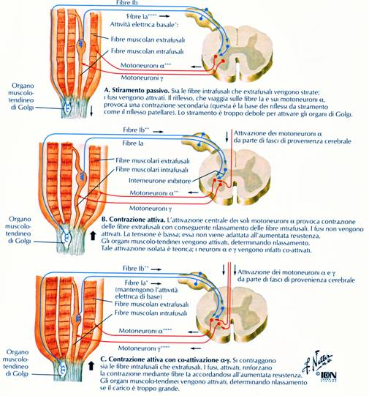
COATTIVAZIONE α - γ

Slide 30
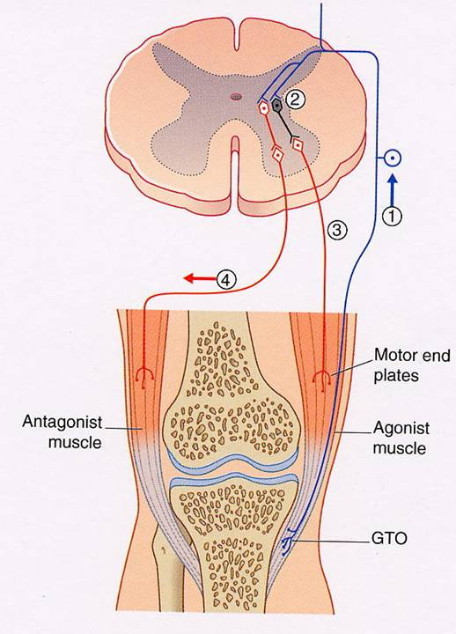

Slide 31
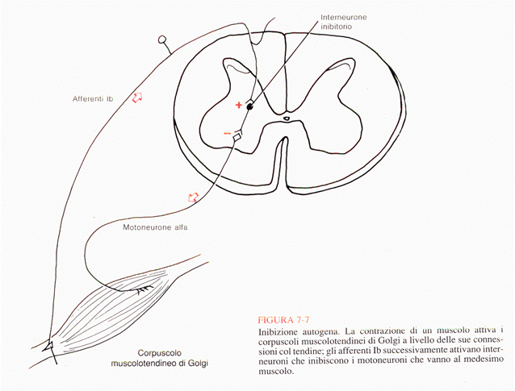
LA CONTRAZIONE
DI UN DETERMINATO
MUSCOLO VIENE
RILEVATA A LIVELLO
TENDINEO DAI RECETTORI
MUSCOLO-TENDINEI, SITUATI
SUL TENDINE INTERESSATO.
CIO’ INDUCE INIBIZIONE DI ULTERIORI CONTRAZIONI DEL MUSCOLO STESSO, ANCHE PER EVITARE SOVRACCARICHI DEL TENDINE STESSO
RIFLESSO DI INIBIZIONE AUTOGENA

Slide 32
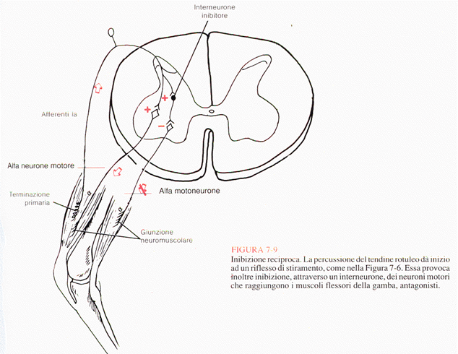
RIFLESSO DI INIBIZIONE RECIPROCA

Slide 33
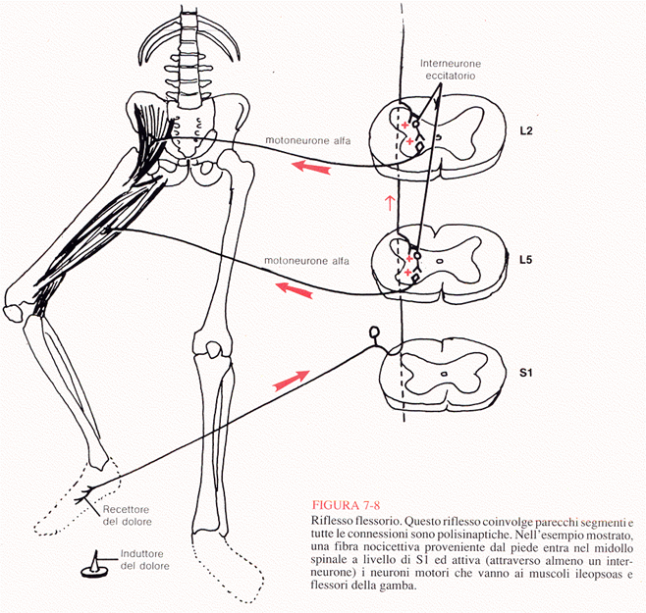
RIFLESSO FLESSORIO

Slide 34
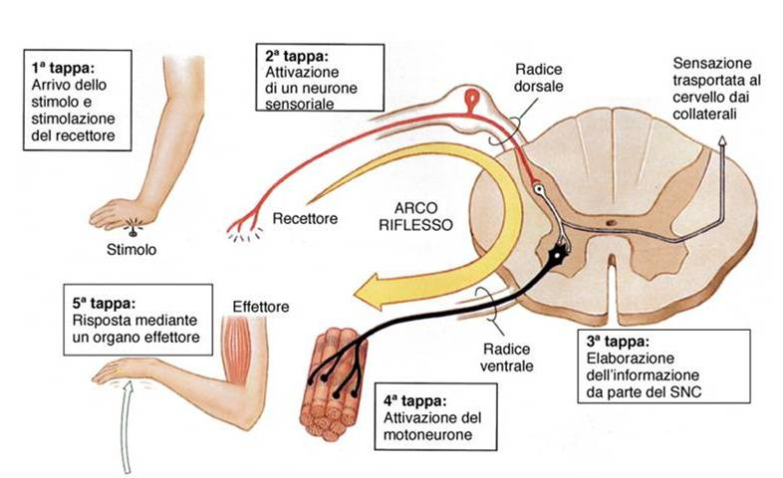
RIFLESSO FLESSORIO POLISINAPTICO

Slide 35
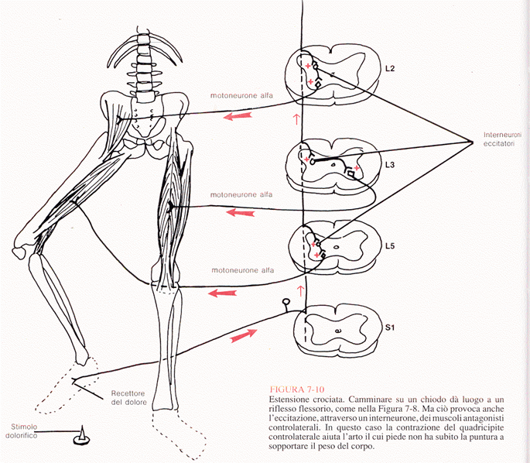
RIFLESSO DI ESTENSIONE CROCIATA

Slide 36
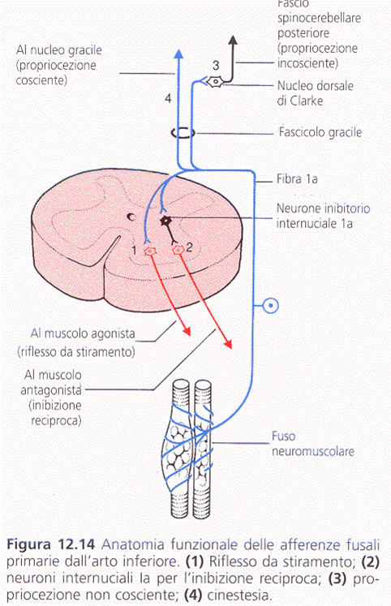
BASI
MORFOLOGICHE
DELLE VIE CENTRALI
DELLA SENSIBILITA’
PROPRIOCETTIVA
COSCIENTE ed INCOSCIENTE

